Slide 1
エリア特性に着目した
交通手段選択モデル
I班
山田 孝太郎 柿本 淳子 戸叶 洋道
井後 貴博 斎藤 有紗

Slide 2
研究の動機
横浜はみなとみらい、中華街、元町など、特徴のあるエリアがある。
エリアによって交通行動に違いがみられるのだろうか？
もし違いがあれば、どのような違いがあるのだろうか？

Slide 3
基礎分析

Slide 4
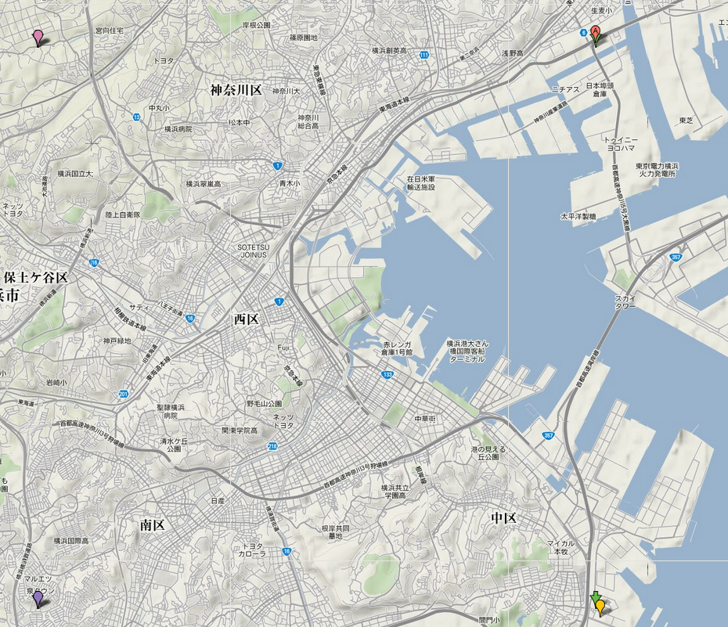
緑・・・徒歩
黄・・・バス
赤・・・鉄道
黒・・・自家用車
青・・・自転車

Slide 5
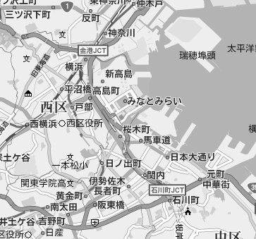
クラスター分析と交通手段分担率
到着ゾーンによって交通手段の分担率が異なる

Slide 6
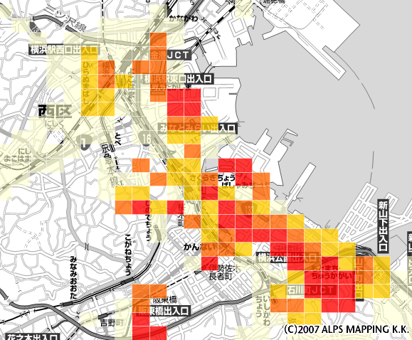
セル内位置データの歩行者データ割合分布
75%～
50～75%
25～50%
0～25%
※セルサイズ200m* 200m

Slide 7
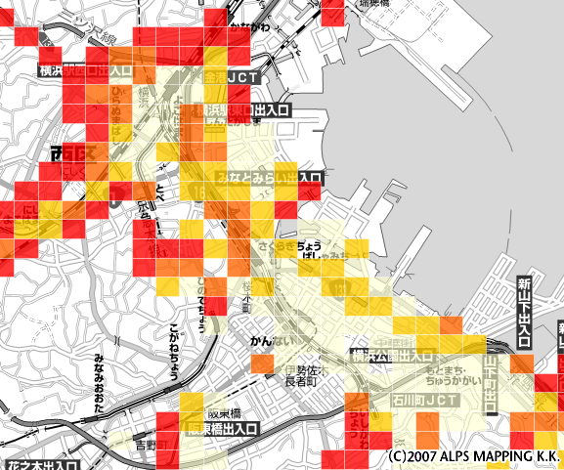
セル内位置データの歩行者データ割合分布
75%～
50～75%
25～50%
0～25%
※セルサイズ200m* 200m

Slide 8
交通手段選択モデル
多項ロジットモデル
効用関数の確定項

Slide 9
推定結果
 |  | パラメータ |  | t値
選択肢固有定数（自転車） | - | 0.597 | - | 1.85
選択肢固有定数（自動車） | - | 0.893 | - | 2.30 | *
選択肢固有定数（バス） |  | 1.292 |  | 3.34 | **
選択肢固有定数（鉄道） | - | 2.724 | - | 2.16 | *
所要時間（分） | - | 0.090 | - | 4.76 | **
料金（円） |  | 0.033 |  | 3.86 | **
乗換回数 | - | 6.521 | - | 2.98 | **
アクセス時間（分） | - | 0.489 | - | 5.63 | **
イグレス時間（分） | - | 0.280 | - | 3.67 | **
到着地セル内歩行者位置データ数(100個) | - | 1.531 | - | 2.86 | **
サンプル数 |  | 231
初期尤度 | - | 290.6
最終尤度 | - | 186.6
修正済み尤度比 |  | 0.32

Slide 11
モデル推定結果の解釈

Slide 12
政策シュミレーション

Slide 13
考察

Slide 14
基礎分析

Slide 15
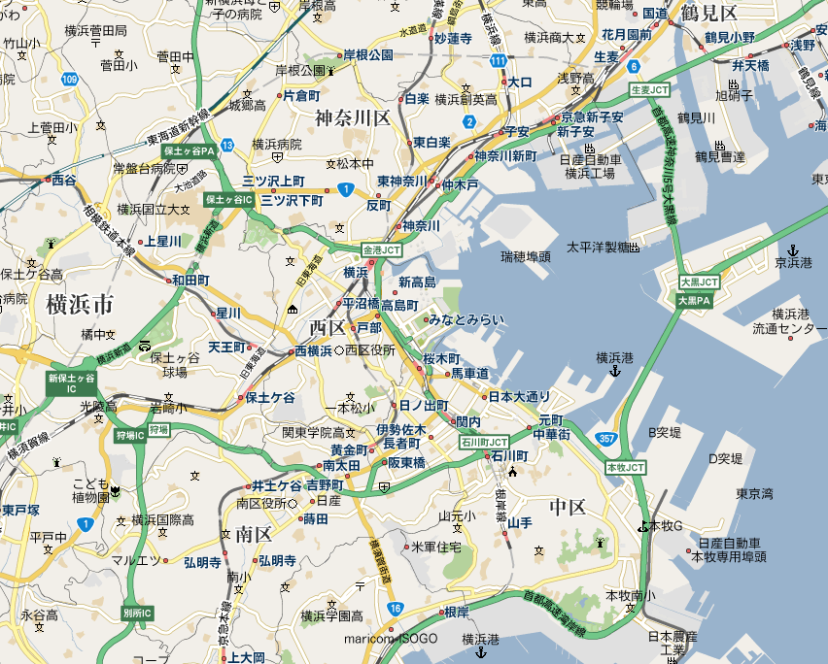

Slide 16
ツアー構成トリップ数別行動目的

Slide 17
時間帯別行動目的

Slide 18
曜日別目的施設種類別

Slide 19
ゾーン別、必要or選択用途

Slide 20
目的別代表交通手段

Slide 21
自転車OD
行ラベル | 3発 | 4 | 7 | 9 | 10 | 13 | 14 | 17 | (空白) | 総計
3着 |  | 1 |  |  |  |  |  | 14 |  | 15
4 | 1 |  |  |  |  |  |  | 2 |  | 3
7 |  |  |  | 2 |  |  |  | 1 |  | 3
9 |  |  |  | 2 | 11 | 2 | 2 |  |  | 17
10 |  |  |  | 12 | 2 | 1 | 1 | 1 |  | 17
13 |  |  |  | 1 | 3 |  |  |  |  | 4
14 |  |  | 2 | 1 |  |  |  |  |  | 3
17 | 13 | 4 | 2 |  | 1 |  |  |  |  | 20

Slide 22
自転車OD
９
１０
１１
５
６
７
８
１
２
３
４

Slide 24
鉄道OD
データの個数 / トリップID | 列ラベル発
行ラベル着 | 3 | 4 | 6 | 7 | 9 | 10 | 13 | 14 | 17 | (空白) | 総計
4 |  |  |  |  |  |  | 1 | 2 |  |  | 3
6 | 1 |  |  | 1 |  |  |  |  |  |  | 2
7 |  |  |  |  |  |  | 1 | 1 | 3 |  | 5
9 |  |  |  |  |  | 3 |  |  |  |  | 3
10 |  |  |  | 1 |  |  |  |  |  |  | 1
13 | 7 |  |  | 5 | 2 | 1 |  |  | 3 |  | 18
14 | 3 | 2 | 1 | 2 | 1 |  |  |  | 1 |  | 10
17 |  |  |  | 5 |  |  | 4 | 1 |  |  | 10
(空白)
総計 | 11 | 2 | 1 | 14 | 3 | 4 | 6 | 4 | 7 |  | 52

Slide 26
自家用車のOD表
データの個数 / トリップID | 列ラベル発
行ラベル着 | 2 | 3 | 4 | 5 | 6 | 7 | 9 | 10 | 13 | 14 | 17 | (空白) | 総計
3 |  |  | 7 |  |  |  |  |  |  |  |  |  | 7
4 |  | 8 |  | 1 |  |  |  |  | 2 |  | 1 |  | 12
5 |  |  | 2 |  |  |  |  | 7 |  |  | 1 |  | 10
6 |  |  |  |  |  |  | 1 |  |  |  |  |  | 1
7 |  |  |  |  |  |  | 1 |  |  | 1 | 1 |  | 3
9 |  |  |  |  |  |  | 1 |  | 2 | 2 | 6 |  | 11
10 |  |  |  | 6 |  |  | 2 |  |  |  | 4 |  | 12
13 |  |  | 3 |  |  |  | 1 |  |  |  | 3 |  | 7
14 |  |  |  |  |  |  | 3 |  | 1 |  | 1 |  | 5
17 | 2 |  |  |  | 1 | 2 | 6 | 4 | 1 | 1 |  |  | 17
(空白)
総計 | 2 | 8 | 12 | 7 | 1 | 2 | 15 | 11 | 6 | 4 | 17 |  | 85

